Slide 1
Муниципальное автономное образовательное учреждение дополнительного образования
«Центр развития творчества детей и юношества «Звёздный»
г. Соликамск, Пермский край
Использование адаптивного скалолазания
в социализации и физической реабилитации детей
с ограниченными возможностями здоровья и инвалидностью
Швецова Евгения Павловна,
педагог дополнительного образования,
руководитель краевого проекта адаптивное скалолазание
«Своя вершина»

Slide 2
Скалолазание
Уникальный вид спорта
…заключается в лазании по естественному или искусственному рельефу. Этот спорт возник из альпинизма, и является одной из его техник. Однако, цель скалолазания - не достижение горных вершин, а сам процесс.
…сочетающий в себе физические нагрузки и развитие логического мышления. Также скалолазание развивает личностные качества, учит настойчивости, целеустремлённости, собранности, взаимопонимание.

Slide 3
Адаптивное скалолазание (англ.paraclimbing)
Адаптивное скалолазание (параклаймбинг) ориентировано на людей с ограниченными физическими возможностями здоровья.
Вид спорта и вид активного отдыха для людей с ограниченными возможностями здоровья, который заключается в лазании по естественному (скалы) или искусственному (скалодром) рельефу.
Преимущество вида спорта:
большинство инвалидов, относящихся к разным нозологическим группам, не имеет к нему противопоказаний,
это не только вид спорта, но и метод реабилитации,
не только физическая нагрузка, где работают все группы мышц, но и тест на координацию движений и логическое мышление.
большинство инвалидов, относящихся к разным нозологическим группам, не имеет к нему противопоказаний,

Slide 4
Виды адаптивного скалолазания
Спортивное направление (paraclimbing) встречается также название «параскалолазание».
Направление является совсем молодым, и у его истоков стояли такие страны, как Россия, Италия, Япония. В нашей стране предложил и основал этот вид спорта Пиратинский А.Е. в 2006 году.
Реабилитационные мероприятия - данный вид носит только индивидуальный характер т.к. опробован в единичном варианте (3-4 спортсмена).
Работая с такими детьми, понимаешь – это особенные дети. У них свой мир, свое понимание всего того, на что другие люди смотрят обыкновенно.

Slide 5
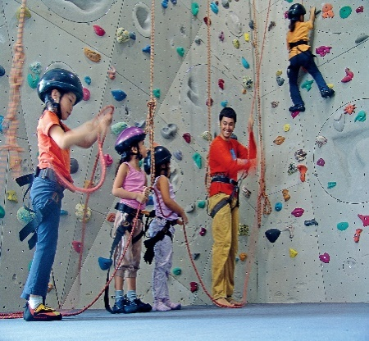
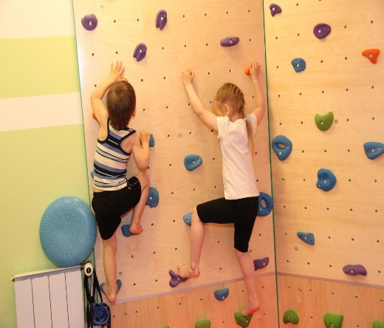
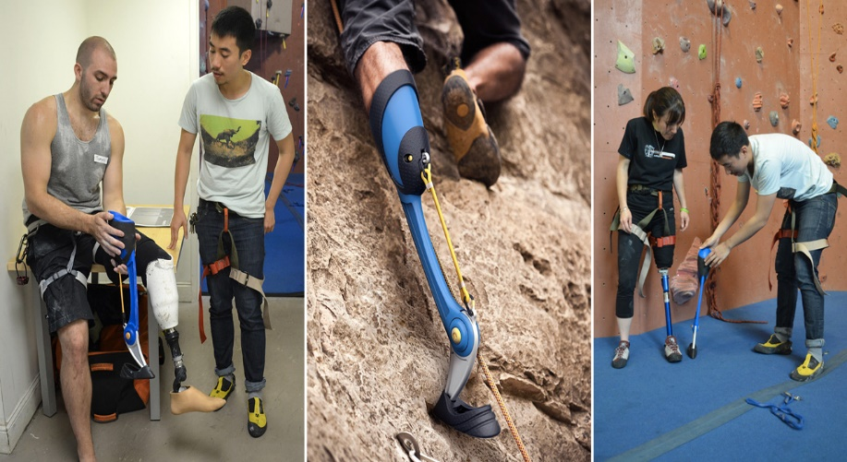
Показание к занятием скалолазанием
взрослые и дети;
не имеющие слуха и зрения;
с диагнозом ДЦП (детский церебральный паралич) и артритом;
с повреждениями позвоночника и мышечной дистонией;
ампутированы конечности (занятия возможны даже при отсутствии двух нижних конечностей).

Slide 6
Проект Адаптивное скалолазание «Своя вершина»
При поддержке Министерства образования и науки Пермского края
ГУ ДО «Пермский краевой центр «Муравейник»
Проект Адаптивное скалолазание
«Своя вершина» стал одним из победителей в конкурсной номинации «Программы с детьми с ограниченными возможностями».
Цель проекта: содействии реабилитации и социальной адаптации детей и подростков с особенностями развития посредством адаптивного скалолазания.
Разработчиком и исполнителем данного проекта является:
педагог дополнительного образования
Швецова Е.П.
МАОУ ДО «ЦРТДиЮ «Звёздный».

Slide 7
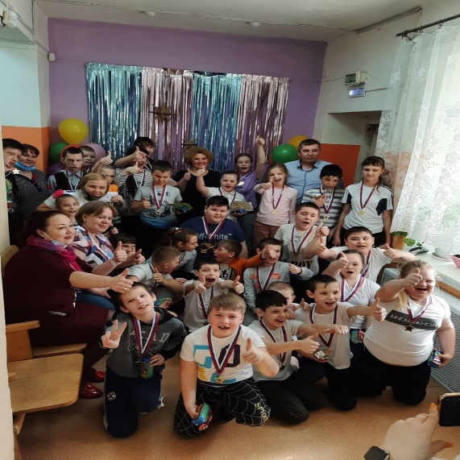
Особенность проекта
Сетевое взаимодействие
МАОУ ДО «ЦРТДиЮ «Звездный» и МБОУ «Специальная (коррекционная) школа для обучающихся с ограниченными возможностями здоровья» с целью решения актуальных задач по реабилитации и адаптации детей и подростков с особенностями развития.
Социальное партнёрство
Пермская федерация альпинизма и скалолазания.
Соликамская городская организация Пермской краевой организации Всероссийского общества инвалидов.
Соликамская городская общественная организация детей-инвалидов «ЛУЧ».
Региональная общественная организация «Федерация Армспорта Пермского края»).
Городской актив родителей, коммерческий сектор.
Оценка проведенного анкетирование и наблюдения, позволила сделать вывод, что в нашем городе имеет место быть неприятие здоровыми детьми детей с особенностями развития. Адаптивное скалолазание позволяет организовать общность сверстников, ориентированную на активное включение каждого ребенка в совместную деятельность и с особыми потребностями, и нормально развивающегося.

Slide 8
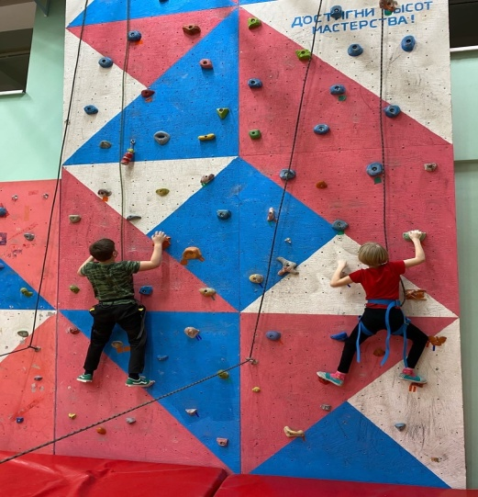
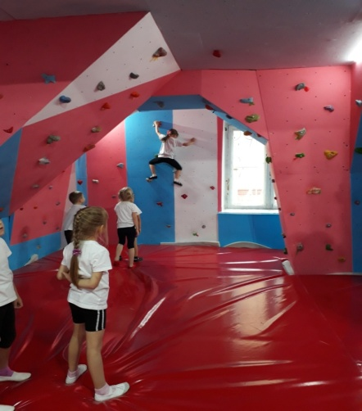
Материально-техническое обеспечение проекта
Построен «нетравматичный» безопасный тренажер по скалолазанию в виде скалодромной комнаты на базе подразделения ЦДТ «Кристалл» «Клуб «Изумруд», находящегося в непосредственной близости с МБОУ «Специальная (коррекционная) школа для обучающихся с ограниченными возможностями здоровья».
Скалодром адаптирован под детей с нарушениями опорно-двигательного аппарата, с нарушением слуха, зрения, речи, умственной отсталостью, с задержкой психического развития так как они будут застрахованы специальной страховочной привязью и веревкой сверху без возможности травматичного срыва.

Slide 9
Совместно с Пермской федерацией альпинизма и скалолазания организованно обучение по адаптивному скалолазанию для педагогов, тренеров, спортивных инструкторов и волонтеров городов: Соликамск, Березники, Пермь.
Разработана и проведена система образовательных мероприятий на базе скалодромов на базе МАОУДО «ЦДТ «Кристалл» и МАОУДО «ЦРТДиЮ «Звездный»:
обучающий семинар для педагогов, тренеров, спортивных инструкторов;
мастер-класс от мастера параскалолазания из г.Санкт-Петербург;
осенние и весенние досуговые каникулы «Своя вершина».
Педагогами дополнительного образования МАОУДО «ЦДТ «Кристалл» и МАОУДО «ЦРТДиЮ «Звездный» разработанные дополнительные адаптированные общеразвивающие программы.
Федерация скалолазания Пермского края
разработала инструкцию по технике безопасности для проведения занятий по скалолазанию для детей с ОВЗ.

Slide 10
Особенности адаптированной программы
Присутствие ассистента (помощника)
родители, опекуны
Программа ориентирована на детей в возрасте от
8 до 14 лет
Количество в группе 1-5 детей
Это связано с индивидуальными особенностей ребенка:
ощущением близкого человека, потом ребята привыкают и могут уже заниматься только с тренером.
для родителей также важна поддержка, так как зачастую они лишний раз боятся выйти в общественные места.
Программа включает социально-педагогическую адаптацию-формирование, коррекция и компенсация функций, восстановление нарушенных связей в разных областях развития ребенка педагогическими методами.

Slide 11
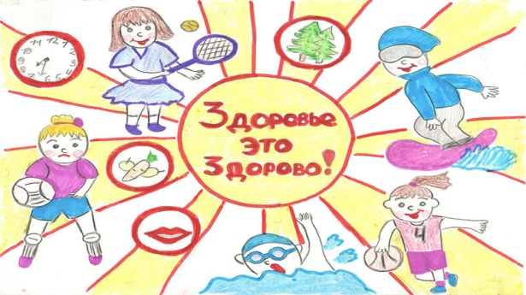
Ожидаемые результаты программы
Предметные результаты:
овладеют основами техники в скалолазании;
овладеют теоретическими основами подготовки скалолазания;
научатся самостоятельно оценивать свои достижения и достижения других;
Метапредметные результаты:
приобретут опыт социализации;
овладеют навыками всестороннего гармоничного развития физических способностей организма;
Личностные результаты:
укрепление здоровья, закаливание организма;
познавательная мотивация и установка на продолжение образования.

Slide 12
Ожидаемые риски в реализации программы
Недостаточные знания о нарушениях в развитии у детей с ОВЗ
Психологические особенности детей с ОВЗ
Отсутствие опыта у педагога в организации занятий с детьми ОВЗ
Отсутствие мотивации к занятиям

Slide 13
Особенности учебного процесса
На занятиях в каждой из групп в первый год обучения периодизация учебного процесса носит условный характер
Методические приемы
Дети лезут по траверсу (на скалодроме по горизонтали) свободно, но по команде тренера (хлопок, свисток и др.) должны коснуться ногой пола либо рукой потолка
Индивидуальный подход к каждому обучающемуся с учетом особенности развития ребенка
Не разрешается спрыгивать на пол или выпрыгивать к потолку!
Занятия проходят в небольших группах до
6-ти человек, при наличие у детей нарушений: слуха, зрения, речи, умственной отсталостью, с задержкой психического развития
Ожидая задания от тренера, учатся терпению, взаимовыручке
Использование лазерной указки для привлечения внимания детей и показа зацепов на скалодроме.
Для детей с ДЦП занятия проходят в группах не более двух человек. Обязательно присутствие на занятиях ассистента (помощника) родителей, опекунов
Наглядные методы

Slide 14
Определение средств и методов работы при реализации программы
Общефизическая подготовка
Техническая подготовка
Выносливость;
Сила;
Растяжка;
Гибкость;
Координация.
Техника лазания (Работа рук, работа ног);
Способы передвижения по скалодрому;
Элементы на технику лазания.

Slide 15
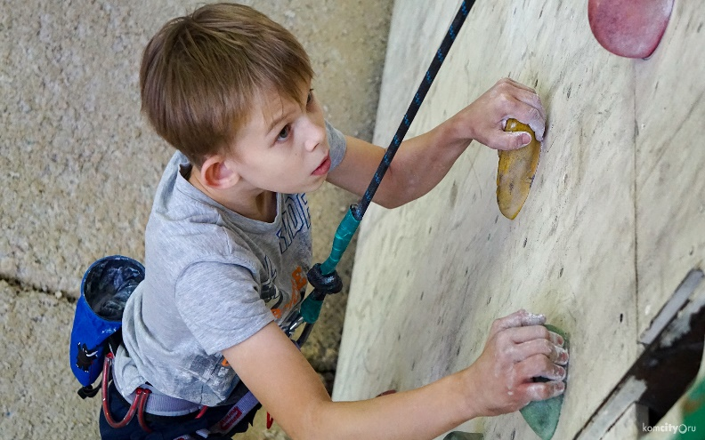
Организация соревновательной деятельности
Соревнования проводятся внутри группы:
1
по общей физической подготовке в течение учебного года;
в конце учебного года – в лазании на тренажере по простым
(облегченным) трассам;
2
по окончанию учебного года обучающиеся выполняют нормативные требования по общей физической подготовленности по технике выполнения способов страховки, названия рельефов, зацепов, лазания, основным физическим упражнениям;
3
4
по окончанию учебного года проводится городской фестиваль по адаптивному скалолазанию.

Slide 16
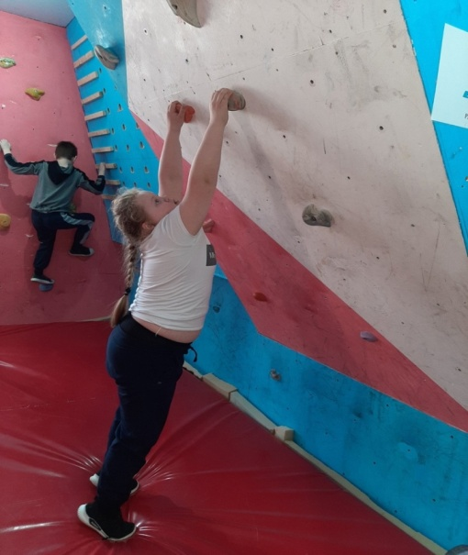
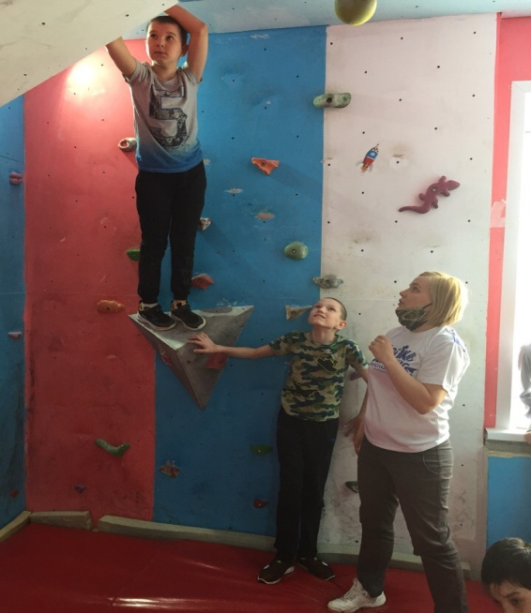
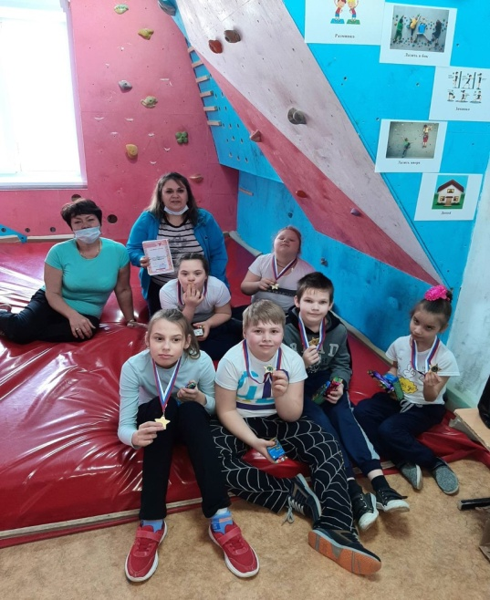
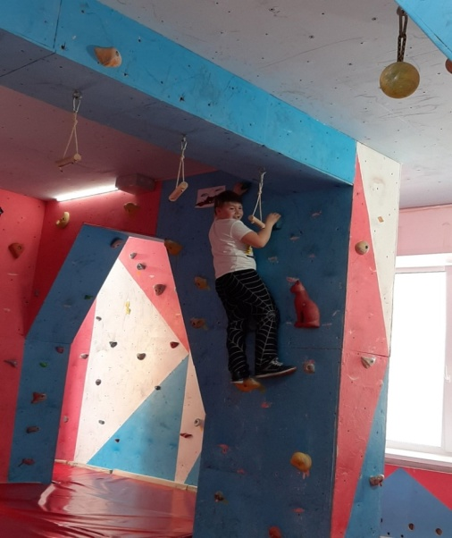
Городской фестиваль по адаптивному скалолазанию «Своя вершина»
В рамках сетевого взаимодействия проведен весенний краевой Фестиваль адаптивного скалолазания «Своя вершина»
Организована круглогодичная реализация программ дополнительного образования для детей с ОВЗ

Slide 17
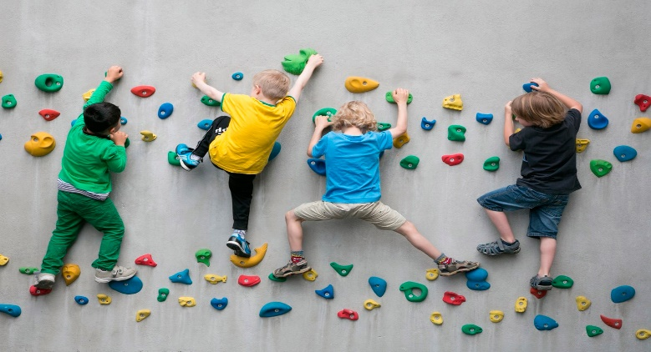
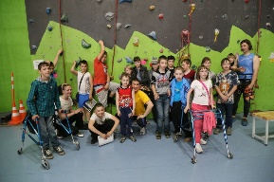
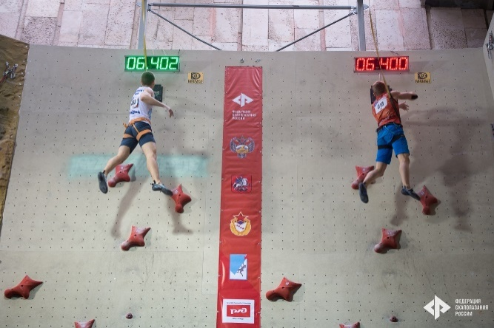
7 апреля 2021 года в Соликамском городском округе в клубе «Изумруд» прошел Первый городской фестиваль по адаптивному скалолазанию «Своя вершина» для детей с ОВЗ.
На мероприятии ребята вместе с родителями побывали на интересных площадках: площадка адаптивного скалолазания, на которой ребята покоряли «горные вершины»; а родители в это время посетили площадку по дыхательной гимнастике.
Педагог дополнительного образования
О.В. Пономарева рассказала, что дыхательная гимнастика-это отличная профилактика ОРЗ и ОРВИ. Показала базовый комплекс гимнастики, вручила памятки по родительскому просвещению.
На каждой площадке ребята и родители узнавали и открывали для себя что-то интересное и новое. По итогу фестиваля все ребята получили сертификаты, медали и сладости. Этот праздник прошел в теплой и дружной атмосфере.

Slide 18
Результаты реализации программы в рамках проекта
Позитивная динамика в развитии
За время реализации программы по адаптивному скалолазанию, дети научились:
концентрировать свое внимание на трассах,
включать воображение, стратегическое мышление и зрительную память,
делать смелые и правильные движения.
Родители отмечают, что после занятий ребята становятся спокойнее, так как часть своей энергии оставляют на скалодроме.
Коммуникативные навыки
дети научились слушать и слышать своего педагога, тренера, с которым сразу нашли общий язык и понимание;
наличие мотивации посещать занятия, находить себе новых друзей и учатся ставить цели и достигать их.

Slide 19
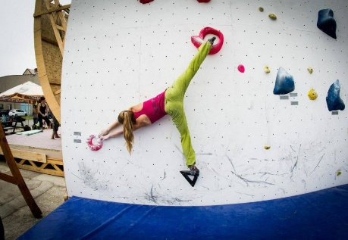
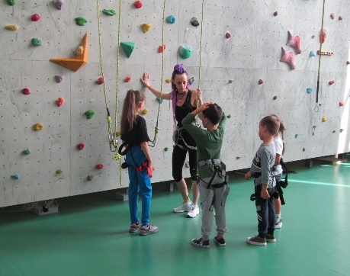
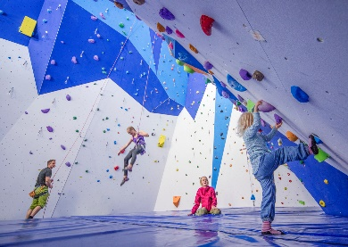
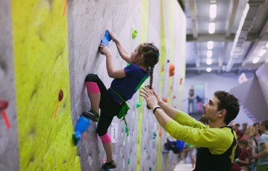
Выбор инновационной технологии на основе вида спорта - скалолазание
Своя специфика, дающая ему определенные преимущества перед другими видами адаптивного спорта
Определенные физические упражнения способствуют развитию функциональных систем организма, повышают общий уровень здоровья, иммунитет, способность к адаптации, стимулируют умственную деятельность
Для детей с особенностями развития - это шаг к реабилитации и расширению контактов с окружающим миром
Участвуя в процессе физической подготовки и обеспечивая безопасность на занятиях, родители получают возможность улучшить свои взаимоотношения с детьми
Занятиям адаптивным скалолазанием дети с нарушением слуха становятся более внимательными, сконцентрированными
Занятия скалолазанием для детей с ДЦП и физическая нагрузка, элементы лазания, упражнения благотворно влияют на состояние и развитие мышечной системы организма, физическое состояние детей
Детям с РАС занятия благотворно влияют на их умственное развитие
Выполняя различные комбинации и элементы движений на скалодроме, они учатся мыслить иначе, находить свои варианты прохождения трассы

Slide 20
Приглашаем к сотрудничеству!
Швецова Евгения Павловна,
педагог дополнительного образования
МАОУДО «ЦРТДиЮ «Звёздный»
enay_484@mail.ru

